Slide 1

ZA
RO
TEMPLATE

Slide 2
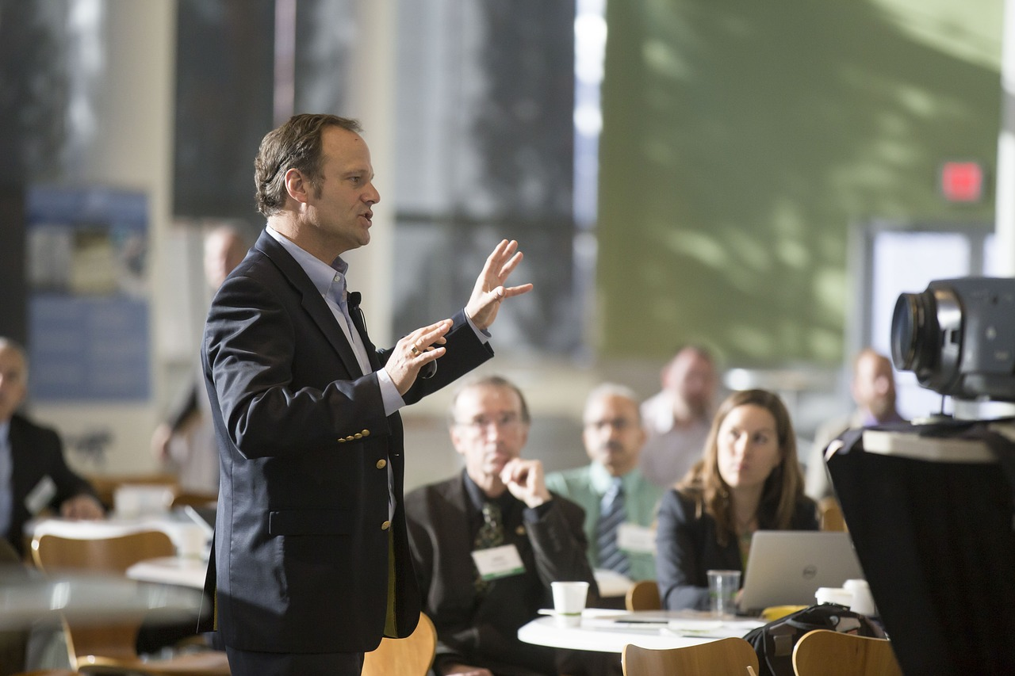
AZUBI BOOTCAMP 2017
PRÄSENTATIONS
TECHNIKEN
HERZLICH
WILLKOMMEN
Wie präsentiere ich richtig
Wie gehe ich richtig mit PowerPoint um

Slide 3

Vorbereitung
Technische und organisatorische Aspekte
Spannend präsentieren
Präsentationen interessant gestalten
Misc

Slide 4

“
Des trefflichen Wortes trefflichste Würze liegt in Wahrheit, Klarheit und Kürze.
Notes:
Der erste Eindruck ist nach 90 Sekunden um.
Tauen Sie nicht erst nach 5 Minuten auf.
Planen Sie Ihren Einsatz – und atmen Sie lieber vor Beginn noch einmal durch.
Ihr Auftreten und Ihre Souveränität zählt

Slide 5

Vorbereitung
PLANEN
ÜBEN
Was ist das Ziel?
Was wollen Sie sagen
Wie lange haben Sie Zeit?
Wer sind Ihre Zuhörer?
Üben Sie Ihren Vortrag.
Messen Sie die Zeit.
Lassen Sie sich zuhlren.
PRÄSENTATION
Erarbeiten Sie die Folien frühzeitig
Prüfen Sie auch technische Gegebenheiten
Notes:
Umfeld
Vielleicht gibt es noch ganz andere Themen, wo Ihre Hilfe auch nötig ist.
Fragen Sie nach, halten Sie die Augen offen.
Awareness
Wenn der Kunde kein Stammkunde ist, versuchen Sie einen Kunden auf Sie aufmerksam zu machen.
Haken Sie nach, lassen Sie einen Flyer da, Ihre Visitenkarte, etc.
Ansprechpartner
Machen Sie dem Kunden klar, dass er sich jederzeit bei Ihnen melden kann, wenn er etwas braucht.
Geben Sie ggf. auch die Daten des passenden Vertriebsmitarbeiters weiter-
Bestand
Spannend für Angebote oder Call-Ins ist auch immer: womit arbeitet der Kunde.
Einen Server zu verkaufen, wenn der Kunde keine Server betreibt ist schwierig.

Slide 6
TECHNISCHE UND
ORGANISATORISCHE
ASPEKTE

Slide 7

PLANEN SIE DIE
ZEIT, DIE SIE HABEN
45 Minuten sollte Ihre Obergrenze sein

Slide 8
PLANEN SIE DIE
ZEIT, DIE SIE HABEN
Überziehen Sie nicht

Slide 9
PLANEN SIE DIE
ZEIT, DIE SIE HABEN
Behalten Sie die Uhr im Auge

Slide 10

DENKEN SIE AN
IHR PUBLIKUM
Wie gross ist Ihr Publikum?
Notes:
Es macht einen Unterschied, ob Sie vor 30 oder 300 Menschen präsentieren. Im ersten Fall ist der Vortrag viel persönlicher und intimer und Sie können beispielsweise mehr dialogische Elemente einsetzen.

Slide 11

DENKEN SIE AN
IHR PUBLIKUM
Was hat das Publikum für Vorkenntnisse?
Notes:
Auch wenn Sie einen Fachvortrag halten sollen - nichts ist schlimmer als ein Redner, der nur kauderwelscht und an seiner Zielgruppe vorbei redet. Was soll daran in Erinnerung bleiben? Zwar sollte die Sprache immer einfach und verständlich sein, aber natürlich macht es einen Unterschied, ob Sie bei Adam und Eva anfangen müssen oder erst beim Neuen Testament.

Slide 12
DENKEN SIE AN
IHR PUBLIKUM
Was ist das Interesse der Zuhörer?
Notes:
Haben sie womöglich für dieses Event Eintritt bezahlt - oder ist es eine Pflichtveranstaltung des Unternehmens? Letztlich entscheidet dies über die Aufmerksamkeit und Lust des Publikums, Ihrem Vortrag zu lauschen. Je geringer das Interesse ausfällt, desto unterhaltsamer muss die Präsentation sein.

Slide 13

IHRE
BÜHNE
Welche Tools haben Sie zur Verfügung?
Notes:
Haben sie womöglich für dieses Event Eintritt bezahlt - oder ist es eine Pflichtveranstaltung des Unternehmens? Letztlich entscheidet dies über die Aufmerksamkeit und Lust des Publikums, Ihrem Vortrag zu lauschen. Je geringer das Interesse ausfällt, desto unterhaltsamer muss die Präsentation sein.

Slide 14
IHRE
BÜHNE
Wie frei können Sie sich bewegen?
Notes:
Haben sie womöglich für dieses Event Eintritt bezahlt - oder ist es eine Pflichtveranstaltung des Unternehmens? Letztlich entscheidet dies über die Aufmerksamkeit und Lust des Publikums, Ihrem Vortrag zu lauschen. Je geringer das Interesse ausfällt, desto unterhaltsamer muss die Präsentation sein.

Slide 15
IHRE
BÜHNE
Wie gross ist ihr Abstand zum Publikum?
Notes:
Haben sie womöglich für dieses Event Eintritt bezahlt - oder ist es eine Pflichtveranstaltung des Unternehmens? Letztlich entscheidet dies über die Aufmerksamkeit und Lust des Publikums, Ihrem Vortrag zu lauschen. Je geringer das Interesse ausfällt, desto unterhaltsamer muss die Präsentation sein.

Slide 16

SPANNEND
PRÄSENTIEREN

Slide 17

ZITATE
EINSETZEN
Ein Zitat zur rechten Zeit
lockert auf
bringt zum Nachdenken
lässt anknüpfen

Slide 18

“Über 80% aller Zitate im Internet sind frei
erfunden.”
Abraham Lincoln
01.
EXAMPLE
TEXT
HERE SLIDE

Slide 19

ÜBERRASCHEN
SIE
Holen Sie das Publikum mit
Unerwartetem ab!
Notes:
Beispiel negativ, Thema „Überraschung“:
„Schön, dass sie gekommen sind – schön dass sie sich entschlossen haben, mir zuzuhören, was ich Ihnen zum Thema Überraschunen zu sagen habe“
Besser:
„Letztens kam ich nach Hause und erwischte Sie, meine beiden Tiere… ungünstig. DAS war eine Überrashung“

Slide 20
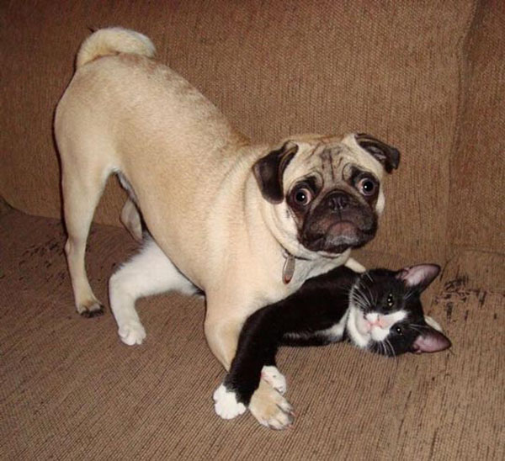

Slide 21

STELLEN SIE
FRAGEN
Aktivieren Sie das Publikum
mit einer Frage
Notes:
Stellen Sie eine Frage am Anfang
Und die gleiche Frage am Ende.
Es darf ruhig eine Suggestivfrage sein – es muss keine Antwort vom Publikum kommen

Slide 22

PROVOZIEREN
Provozieren Sie Ihr Publikum
Aber bleiben Sie anständig…
Notes:
Mir einer Provokation bringen Sie Ihr Publikum zum nachdenken.
Beispiel: ohne viele Überstunden schaffen Azubis es nie, ihre Prüfung zu bestehen

Slide 23

VERGLEICHEN
Vergleichen Sie ihre Aussagen
mit passenden Beispielen
Notes:
Beispiel: Vorträge sind wie Stau: Man würde gerne abkürzen, kommt aber nicht raus.

Slide 24
GESCHICHTEN
ERZÄHLEN
Erzählen Sie in Ihrem Vortrag
Geschichten oder Anekdoten
Notes:
Sie können beispielsweise eine Storyline durch den Vortrag ziehen.
Oder füllen Sie Anekdoten ein.
Aber nicht übertreiben

Slide 25

PRÄSENTATIONEN
INTERESSANT
GESTALTEN

Slide 26
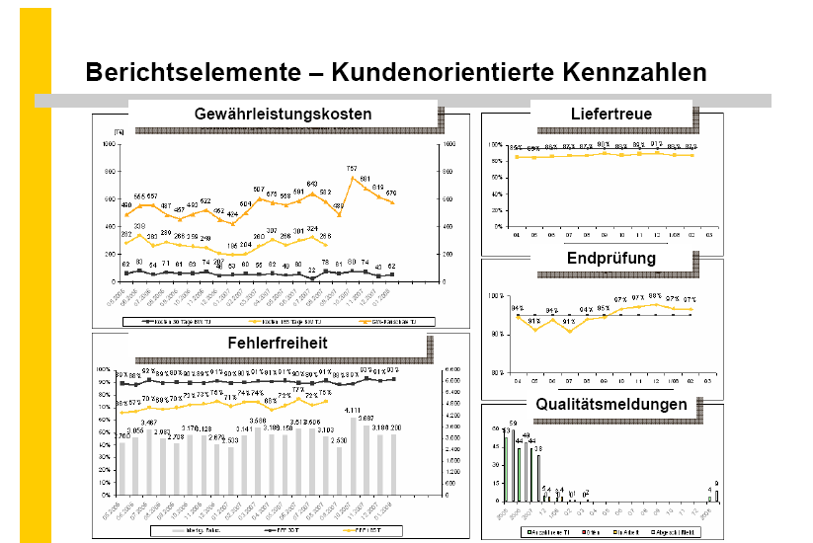

Slide 27
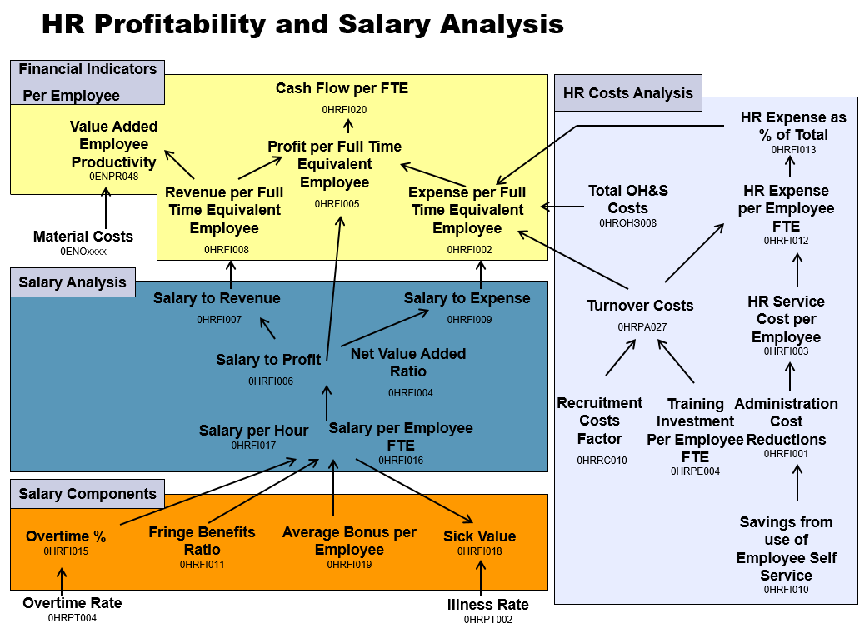

Slide 28


Slide 29


Slide 30


Slide 31
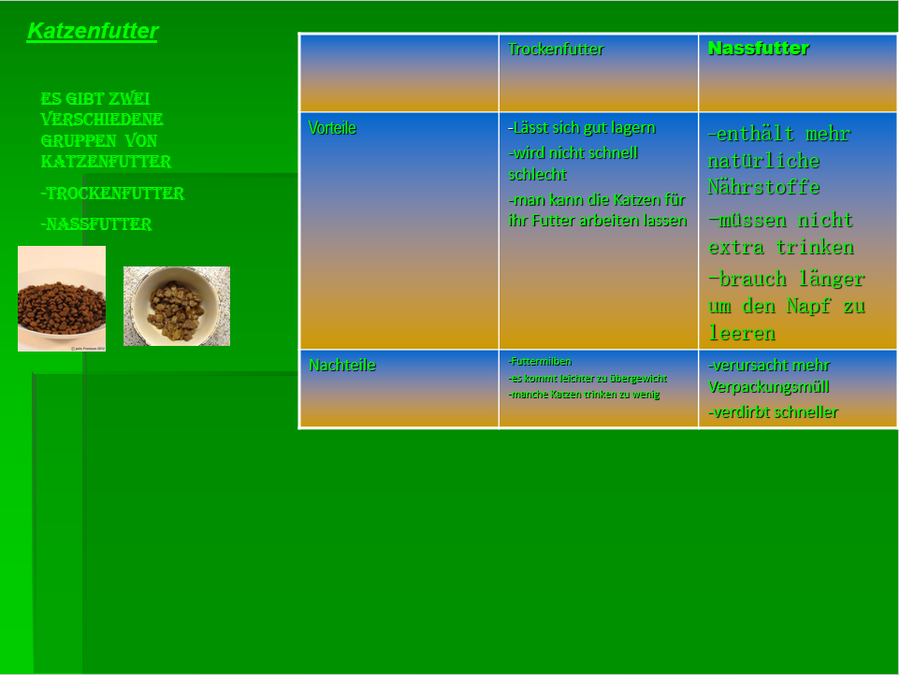

Slide 32


Slide 33
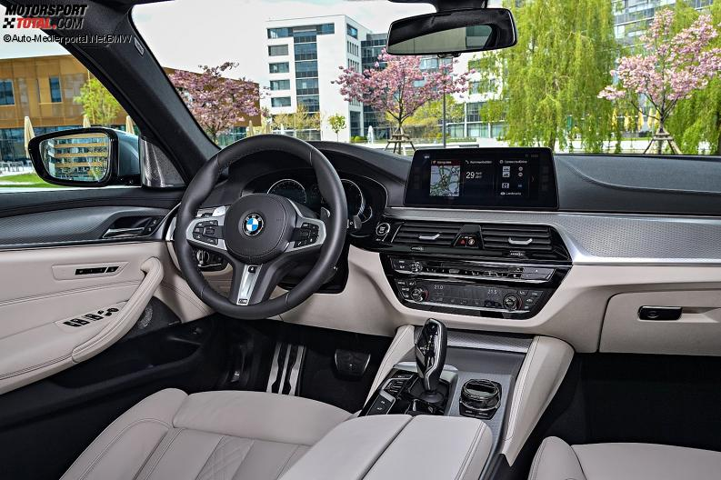

Gute Präsentation – Schlechte Präsentation
Der 5er ist durchdacht: Die Heckklappe schwingt nach oben, wenn der mit Tüten beladene Fahrer unter der Heckschürze einen leichten Tritt nach vorn vollführt, und wenn es schnell gehen soll, kann die Heckscheibe auch separat geöffnet werden: Das hat BMW beim E 34 als erster eingeführt.
Die straff-komfortablen Sitze passen wie angegossen, und das leicht zum Fahrer angewinkelte Cockpit zeigt zumindest Rudimente jener Fahrerorientierung, für die BMW einst so berühmt war.
Der Zentralbildschirm ist berührungsempfindlich, wir fanden die Bedienung über den Vier-Wege-Dreh-Drücksteller jedoch deutlich intuitiver.
Übrigens lässt auch die Spracherkennung inzwischen keine Wünsche mehr offen.

Slide 34
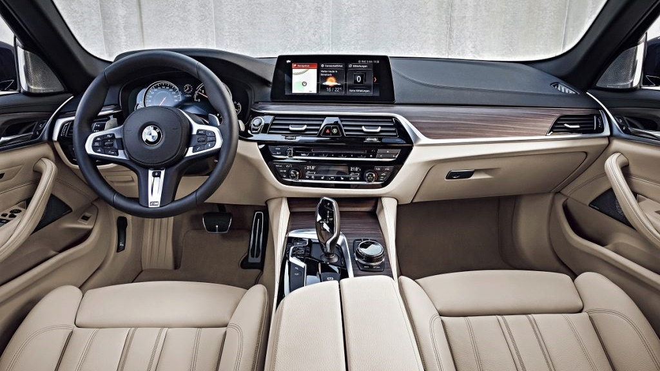

Gute Präsentation – Schlechte Präsentation
Auf F folgt G, das ist nicht nur im Alphabet so, sondern auch bei BMW. Der neue BMW 5er mit dem internen Code G30 löst den F10 ab. Im Juni 2017 folgt dann die fünfte Generation des 5er Touring. Der neue BMW 5er trifft auf die erst seit April 2016 erhältliche Mercedes E-Klasse. Audi legt den inzwischen leicht in die Jahre gekommenen A6 ebenfalls 2017 neu auf und der soll im Gegensatz zu E-Klasse und 5er vollautonom unterwegs sein. Die aktuelle Oberklasse ermöglicht trotz zahlreicher Assistenzsysteme bisher nur teilautonomes Fahren. Weitere Must-haves in dieser Klasse: eine Connectivity, die immer auf dem aktuellsten Stand ist und ein nur sehr behutsam überarbeitetes Design. Das hat auch der neue 5er zu bieten, der sich optisch stark am großen Bruder 7er orientiert und von der Luxuslimousine auch viele technische Lösungen übernimmt.

Slide 35

DEZENTER HINTERGRUND
GUTE KONTRASTE
EINHEITLICHE
SCHRIFT
GROSSER
TEXT

Slide 36
PROFI-SCHRIFT-ARTEN
WENIG TEXT
KEINE ODER DEZENTE ANIMATION
EINHEITLICHE PLATZIERUNG

Slide 37

NUTZEN SIE
BILDER

Slide 38
Reine Textfolien wirken…
unglaublich langweilig!
Kostenlose Stock Images:
https://pixabay.com/

Slide 39

Folien unterstützen!
Sie sprechen, die Folie unterstützt, was Sie sagen. Nicht mehr, nicht weniger
Notes:
Denken Sie daran: die Folie ist ausschließlich eine Untermalung dessen, was Sie sagen.
Sonst könnte der Zuhörer einfach die Folien ablesen und gut ist.
Machen Sie aus den Folien kein Buch!

Slide 40
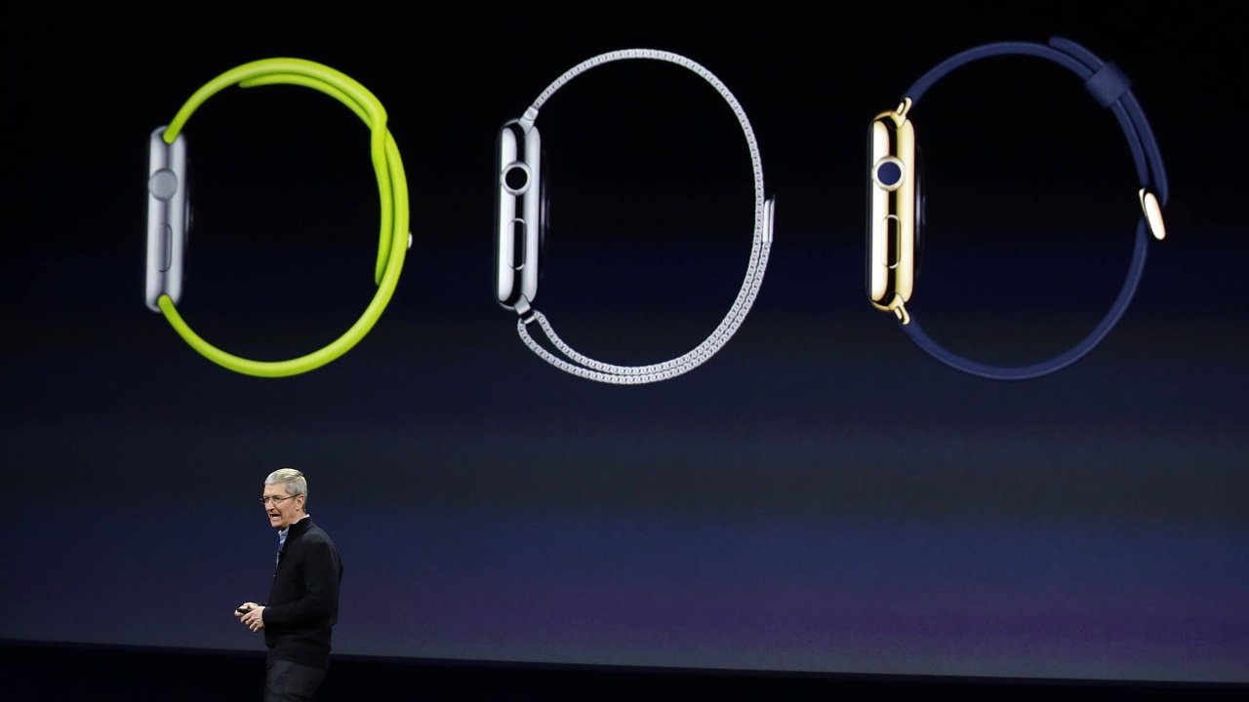
Notes:
Denken Sie daran: die Folie ist ausschließlich eine Untermalung dessen, was Sie sagen.
Sonst könnte der Zuhörer einfach die Folien ablesen und gut ist.
Machen Sie aus den Folien kein Buch!

Slide 41
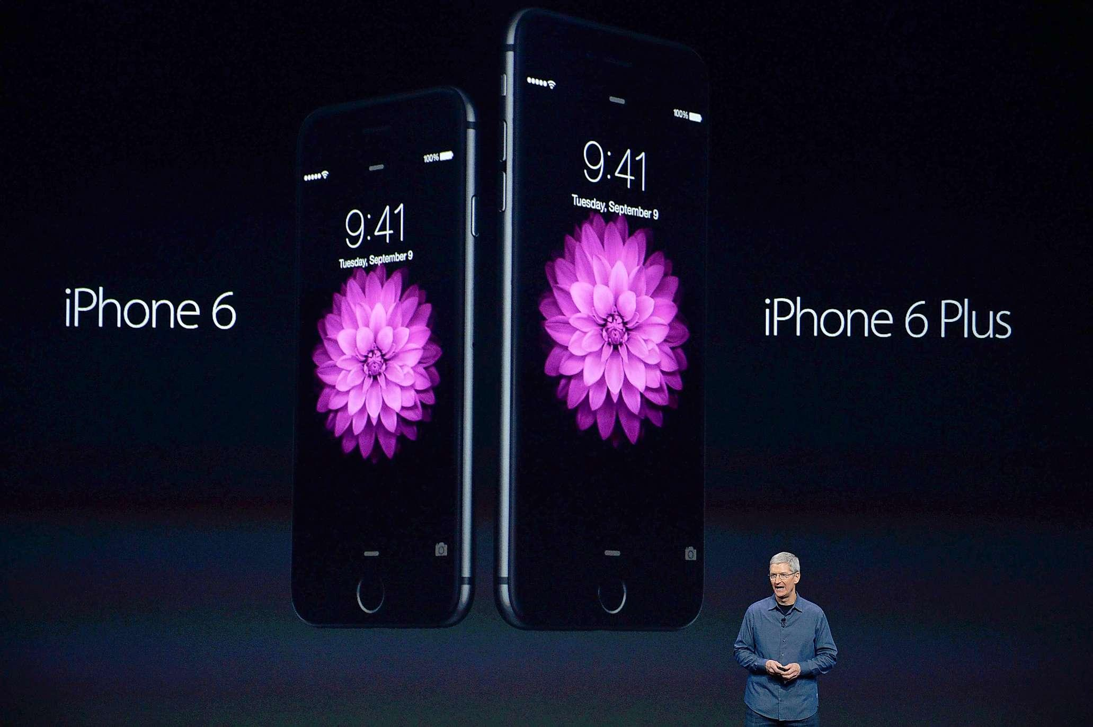
Notes:
Denken Sie daran: die Folie ist ausschließlich eine Untermalung dessen, was Sie sagen.
Sonst könnte der Zuhörer einfach die Folien ablesen und gut ist.
Machen Sie aus den Folien kein Buch!

Slide 42
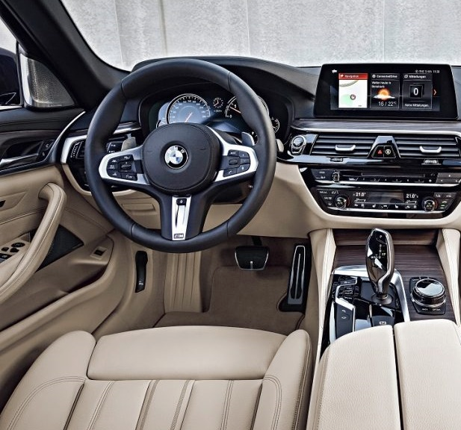
Gute Präsentation – Schlechte Präsentation
Key Facts
Im Juni 2017 erscheint die neue Generation des 5er Touring
Nach der F-Linie folgt nun die G-Linie
Orientiert sich optisch am 7er BMW
Der neue 5er kann Teilautonom fahren
Eine sehr gute Connectivity erfreut den Fahrer

Slide 43
Gute Präsentation – Schlechte Präsentation
Durchdacht
Heckklappe schwingt nach oben, wenn der Fahrer unter der Heckschürze einen leichten Tritt nach vorn vollführt
Heckscheibe kann auch separat geöffnet
Komfortabel
Straff-komfortable Sitze: passen wie angegossen
Cockpit ist leicht zum Fahrer angewinkelt – dafür war BMW früher berühmt

Slide 44
Gute Präsentation – Schlechte Präsentation
Multimedial
Zentralbildschrim ist berührungsempfindlich
Vier-Wege Schalter weiterhin vorhanden und intuitiver
Sprachfunktion inzwischen sehr zuverlässig

Slide 45

MISC

Slide 46

BEWEGUNG
IN CHARTS

Slide 47
Wenn man einen Home-Office-Tag einlegt
Wenn man keine Überstunden machen muss.
Sonntags

Slide 48

SPRECHEN SIE NICHT MIT DER
WAND

Slide 49
NUTZEN SIE NOTIZEN
Notes:
Beispiel – in PowerPoint die Notizfunktion nutzen.
Wird während der Präsentation angezeigt.

Slide 50

Notes:
Beispiel – in PowerPoint die Notizfunktion nutzen.
Wird während der Präsentation angezeigt.

Slide 51

10 Folien
20 Minuten
30 Punkt Schrift
Notes:
Beispiel – in PowerPoint die Notizfunktion nutzen.
Wird während der Präsentation angezeigt.

